Slide 1
SOFTWARE (PERANGKAT LUNAK)

Slide 2
PENGERTIAN
sekumpulan data elektronik yg disimpan dan diatur oleh komputer, data elektronik yg disimpan oleh komputer itu dapat berupa program atau instruksi yg akan menjalankan suatu perintah.

Slide 3
FUNGSI SOFTWARE
Memproses data atau perintah / instruksi hingga mendapat hasil atau menjalankan sebuah perintah perintah.
Sebagai sarana interaksi yg menghubungkan atau menjembatani pengguna komputer (user) dengan perangkat keras.

Slide 4
3 GOLONGAN SOFTWARE (PERANGKAT LUNAK)
SISTEM
OPERASI
PROGRAM
APLIKASI
BAHASA
PEMROGRAMAN

Slide 5
1. SISTEM OPERASI
FUNGSI DARI SISTEM OPERASI :
mengatur semua perangkat keras computer yang terhubung dengan CPU
menerjemahkan segala aktifitas pemakai kepada CPU agar segala yang diperintahkan oleh pemakai dapat dikerjakan oleh CPU
mengatur semua proses yang terjadi didalam CPU
sebagai tempat atau platform untuk menjalankan suatu software aplikasi

Slide 6
CONTOH SISTEM OPERASI
WINDOWS
LINUX
MAC OS
UBUNTU
DEBIAN

Slide 7
2. BAHASA PEMROGRAMAN
adalah bahasa yang digunakan untuk membuat program itu sendiri. Ada banyak bahasa pemrograman contohnya Bahasa C, C++, Visual Basic, Pascal, Borland, HTML, PHP, JAVA

Slide 8
3. PROGRAM APLIKASI
Program aplikasi merupakan software yang mempunyai fungsi khusus sesuai dengan tujuan pembuatannya. Program aplikasi merupakan software yang banyak digunakan untuk membantu menyelesaikan tugas tertentu. Contoh program aplikasi seperti Microsoft Word, excel, power point, Winamp, Media Player classic, calculator, dll.

Slide 9


Slide 10
PENGERTIAN INASAFE
adalah perangkat lunak bebas-terbuka berupa plugin QGIS, merupakan alat sederhana namun akurat dalam menggabungkan data dari peneliti, pemerintah daerah, serta komunitas lokal untuk menciptakan prakiraan dampak dan strategi penanggulangan saat terjadi bencana alam.

Slide 11
CONTOH SOFTWARE UNTUK PENANGGULANGAN BANJIR
InaSAFE
Fungsinya :
mengetahui wilayah yang terkena banjir
berapa banyak orang yang harus dievakuasi
tempat penampungan
sekolah dan jalan mana saja yang ditutup
rumah sakit mana yang masih bisa menerima pasien

Slide 12
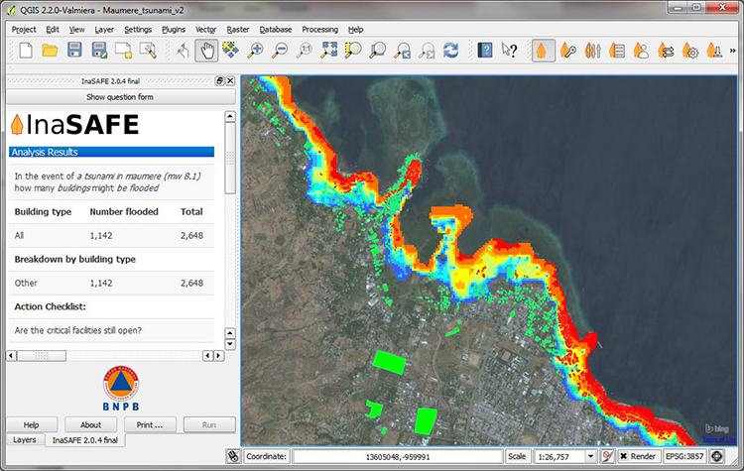
inaSAFE

Slide 13
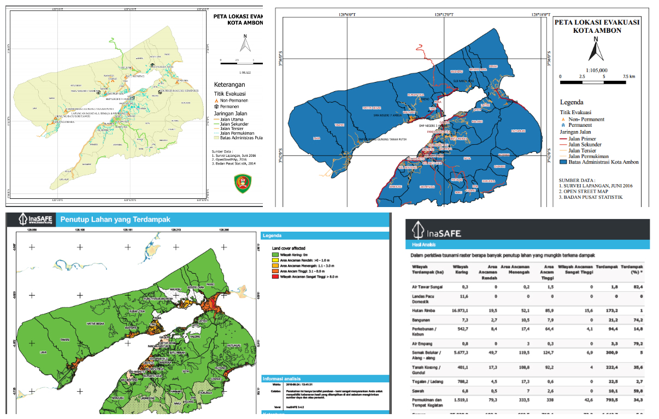

Slide 14
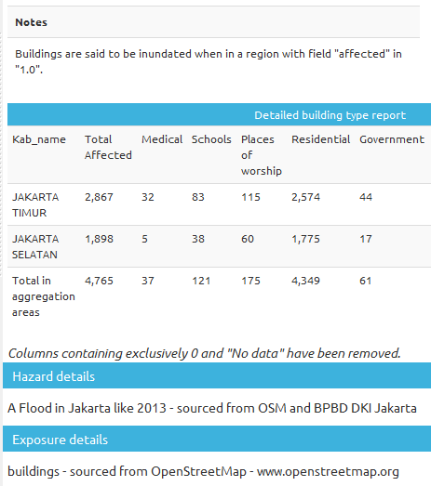

Slide 15
PROSEDUR / ALUR

Slide 16
PENGERTIAN
suatu urutan kegiatan klerikal, biasanya melibatkan beberapa orang dalam satu departemen atau lebih, yang dibuat untuk menjamin penanganan secara seragam transaksi organisasi yang terjadi berulang-ulang

Slide 17
JENIS-JENIS PROSEDUR YANG DIBUTUHKAN
Instruksi untuk pemakai
Instruksi pengoperasian untuk karyawan pusat komputer
Instruksi untuk penyiapan masukan

Slide 18
Prosedur-prosedur saat menangani bencana banjir
Mengetahui apa penyebab dari banjir tersebut jika banjir disebabkan oleh alam mangka kita perlu memperbaiki alam dengan cara menanam tubuhan , menetralisi sungai” yg mulai dangkal , membuat bendungan . dan jika banjir disebabkan oleh ulah manusia mangka kita memberi penyuluhan agar tidak membuang sampah sembarangnya yg menyebabkan banjir.
Setelah itu menyurfai tempat - tempat yang akan rawan banjir
Setelah itu menyusun laporan kepada atasan agar biasa mendapatkan bantuan setelah kejadian banjir
Kemudian memasang alat-alat pendeteksi banjir pada setiap titik-titik daerah yang rawan banjir
Bagi daerah yang terkena banjir mendaptkana bantuan pemulihan dari pemerintah

Slide 19
DATABASE
Basis data (database): Basis data (database) merupakan kumpulan data yang saling berkaitan dan berhubungan satu dengan yang lain, tersimpan di perangkat keras komputer dan menggunakan perangkat lunak untuk memanipulasinya.

Slide 20
CONTOH DATA PADA JURNAL
Kawasan Asia berada di urutan teratas dari daftar korban akibat bencana alam. Hampir setengah bencana di dunia terjadi di Asia membuat wilayah ini rawan bencana. Laporan dari ESCAP juga merinci daftar negara di kawasan Asia Pasifik mengalami bencana alam selama periode 1980-2009. Indonesia menempati peringkat kedua dalam daftar jumlah kematian tertinggi akibat bencana alam di Asia-Pasifik. Selama 20 tahun terakhir, berbagai bencana alam di negara ini juga telah menyebabkan kerugian ekonomi paling sedikit US $ 22,5 miliar. Data ini terdapat dalam The Asia Pacific Disaster Report 2010 yang disusun oleh The Economic and Social Commission for Asia and the Pacific (ESCAP) dan The UN International Strategy for Disaster Reduction (UNISDR).

